Slide 1
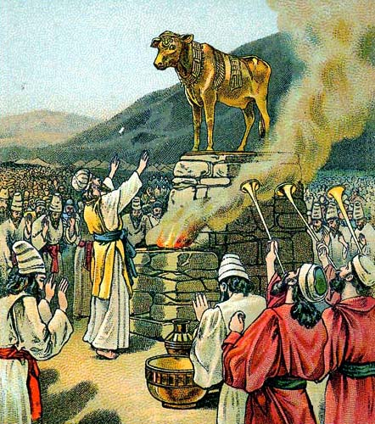
Lección 11
13 de setiembre 2025
APOSTASÍA E INTERCESIÓN
TEXTO CLAVE: Éxodo 32:3,32
Escuela Sabática – 3° Trimestre de 2025

Slide 2

I. OBJETIVO: ¿Qué enseñar?
Aprendamos a ser un discípulo, perdonador y mediador.
APRENDIZAJE POR NIVELES:
SABER: Entender que, la ingratitud a Dios nos puede llevar a la apostasía.
SENTIR: El deseo de ser agradecido y perdonador.
HACER: La decisión ser agradecido y comunicar el amor de Dios a nuestro prójimo.

Slide 3

II. MOTIVAR: ¿Cómo motivar y cómo enseñar?
Con preguntas motivadoras, presentando necesidades y casos de la vida:
¿La incredulidad y la idolatría corrompe al cristiano?
¿Cuál fue la decisión justa de Dios frente a la idolatría de Israel?
¿La intercesión de Moisés prefiguraba la intercesión de Cristo?

Slide 4
III. EXPLORA: 1.¿La incredulidad y la idolatría corrompe al cristiano? Éxodo 32:1- 6
Si, Dios había prometido al pueblo de Israel que, les llevaría a la tierra prometida; por la ausencia de Moisés por cuarenta días en Sinaí, empezaron a dudar, tomaron malas decisiones y se corrompieron.
Las cabecillas de la apostasía y el pueblo, que hablaban de volver a Egipto; “Se acercaron a Aarón y le dijeron: Levántate, haznos dioses, que vayan delante de nosotros…” (Éxo.32:1, 2)
“Aarón temió por su propia seguridad; en vez de ponerse noblemente de parte del honor de Dios, cedió a las demandas de la multitud. Su primer acto fue ordenar que se recolectaran los aretes de oro…” (PP 200)

Slide 5
2. ¿Cuál fue la justicia de Dios frente a la idolatría de Israel? Éxodo 32:9, 19- 29
La consecuencia de la infracción de la Ley de Dios es la muerte. Dijo el Señor a Moisés: “Yo he visto a este pueblo, que por cierto es pueblo de dura servís. Ahora, pues, déjame que se encienda mi ira en ellos. (Éxo. 32:9, 10).”
“Los que llevaron a cabo este terrible castigo, al ejecutar la sentencia del Rey del cielo, procedieron en nombre de la autoridad divina, murieron como tres mil hombres, los que se arrepintieron fueron salvos de la sentencia.” (PP 205; Exo. 32:28)
“Cuando el pueblo reaccionó y comprendió la enormidad de la culpa, el terror se apoderó de todo el campamento.”(Id)
Notes:
GEB

Slide 6
3. ¿La intercesión de Moisés prefiguraba la intercesión de Cristo? Éxodo 32:30- 32
Sí, porque Moisés intercedió por los transgresores de la Ley de Dios en el Sinaí.
“No es de extrañar que Moisés sea considerado un tipo o prefiguración histórica de Cristo. En virtud de su oración intercesora por los pecadores y disposición a ofrecer su propia vida por ellos, reflejaba sin duda lo que Cristo hace por todos nosotros.” (GEB 120)
“La intercesión de Moisés en favor de Israel ilustra la mediación de Cristo en favor de los pecadores. Pero el Señor no permitió que Moisés sobrellevara, como lo hizo Cristo, la culpa del transgresor.” (PP 205)

Slide 7

IV. APLICA:
¿Qué debo sentir al recibir estos conocimientos?
El deseo de ser misericordioso y perdonador, siempre interceder por los necesitados.
¿Deseas ser misericordioso como Jesús?
¿Cuál es tu decisión?
V. CREA: ¿Qué haré para compartir esta lección la próxima semana? Crear oportunidades y compartir sobre la intecersión de Moisés. Amén

Slide 8
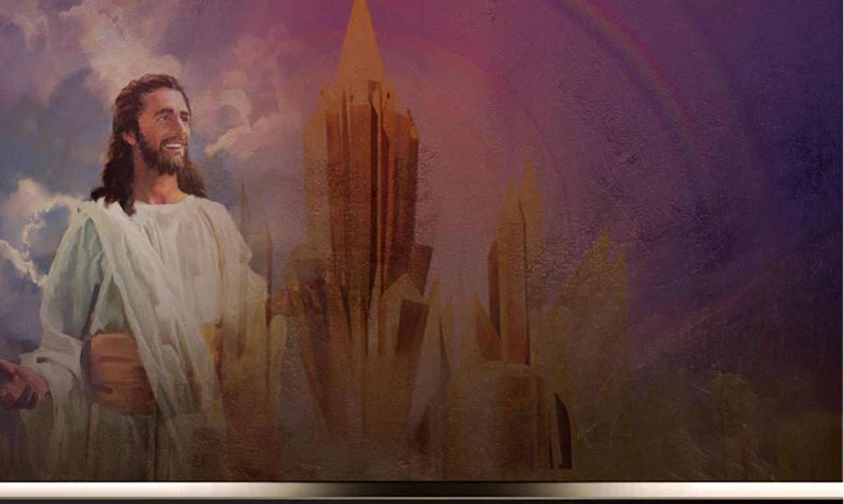

Créditos
DISEÑO ORIGINAL
Lic. Alejandrino Halire Ccahuana
http://decalogo-janohalire.blogspot.com/p/escuela-sabatica.html
Distribución
Recursos Escuela Sabática ©
Para recibir las próximas lecciones inscríbase enviando un mail a:
www.recursos-biblicos.com
Asunto: Lecciones en Powerpoint
RECURSOS ADVENTISTAS
Recursos gratuitos
http://decalogo-janohalire.blogspot.com/
https://es.slideshare.net/ahalirecc
Recursos
Escuela Sabática

